Slide 1
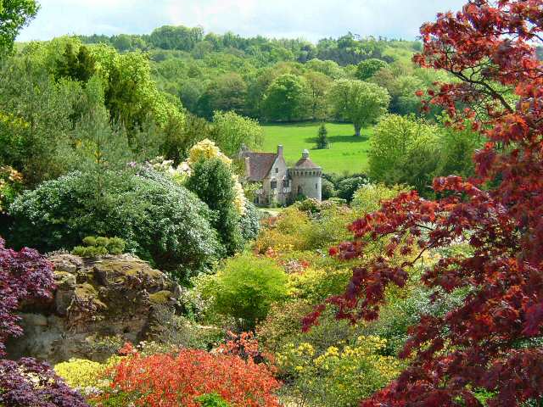
Презентація
на тему:
«Англійський сад»

Slide 2
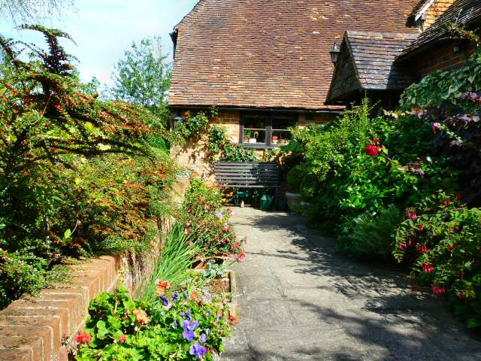
Англія - законодавець садової моди, здавна відома прекрасними садами, а словосполучення англійський сад давно і по праву вважається загальною назвою. Садово-паркове мистецтво Англії почало розвиватися кілька століть тому і до цього дня є еталоном в ландшафтному мистецтві.

Slide 3
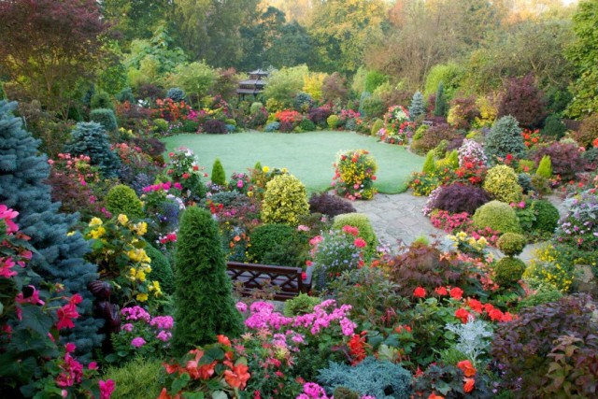
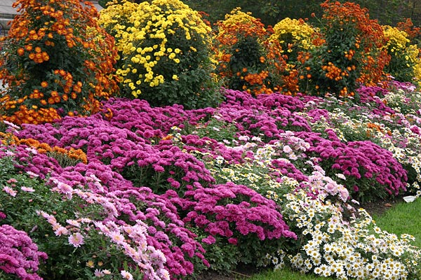
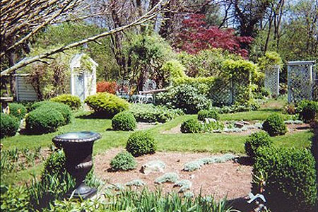
Більшість англійських старовинних садів і парків збережено в первозданному вигляді. Як старовинні, так і сучасні сади Англії, уособлюють собою вишуканий смак, досконалість і задовольняють найвибагливіші і вимогливі погляди поціновувачів.

Slide 4
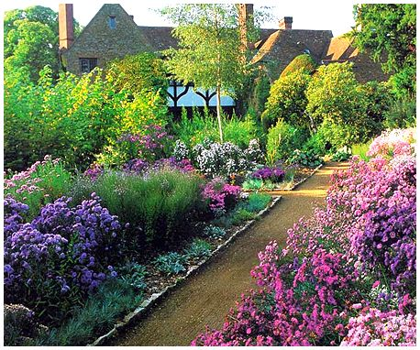
Сучасні сади Англії відрізняються дивовижною скромністю і простотою в підборі рослин. Садівники талановито використовують рядові екземпляри, наприклад, домінантою композицією є чортополох.

Slide 5
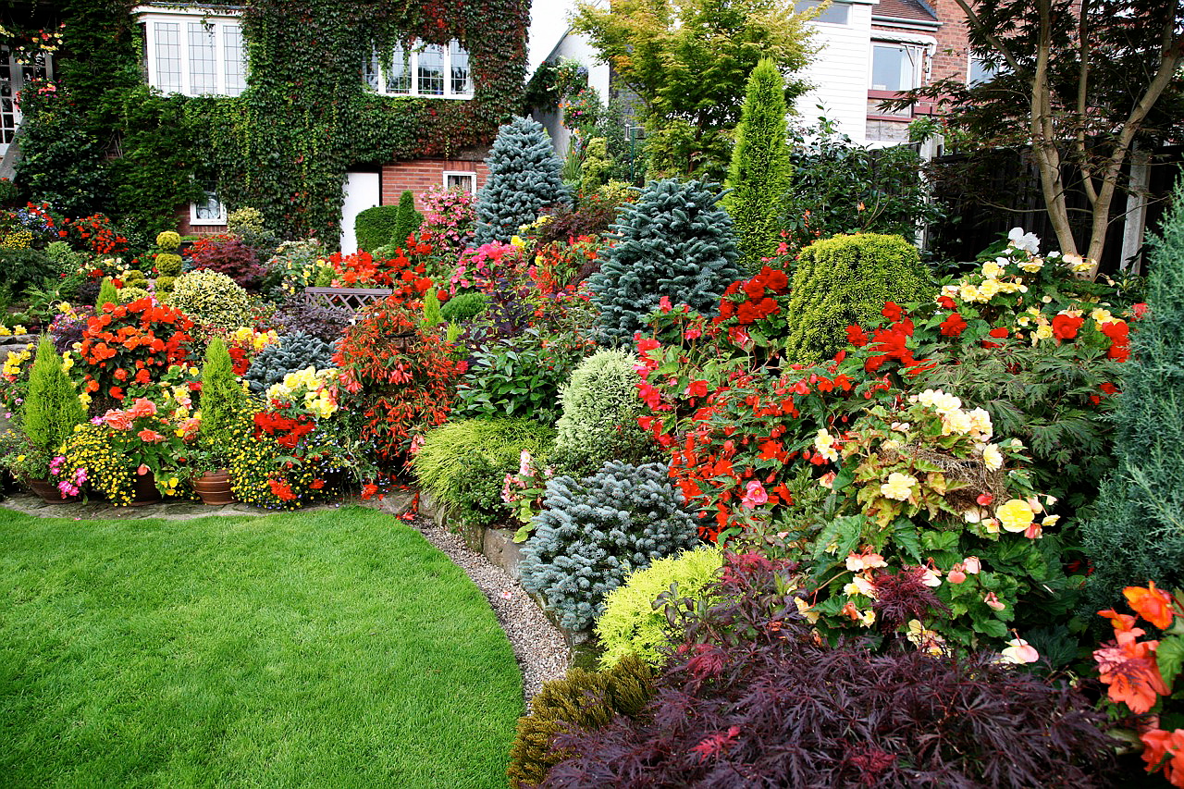
Саме з Англії поширилася мода по-максимуму використовувати легкі у догляді квіти і трави

Slide 6
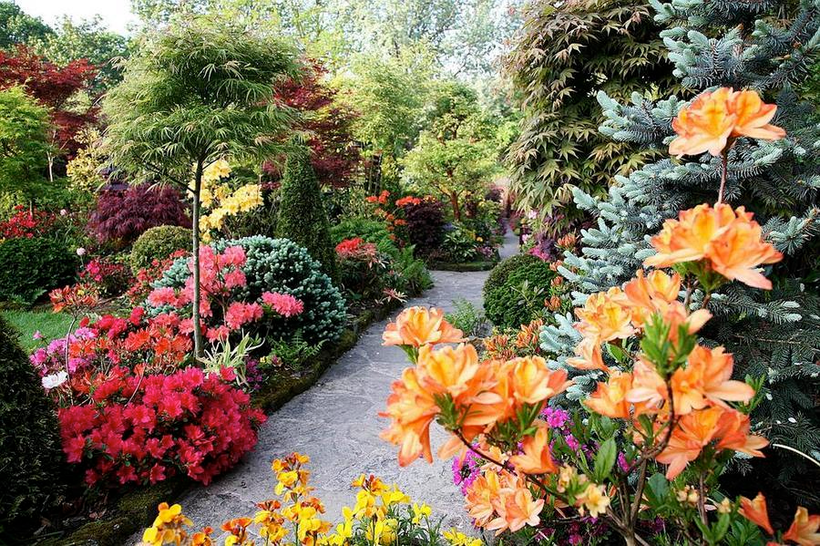
Особливості англійського саду

Slide 7
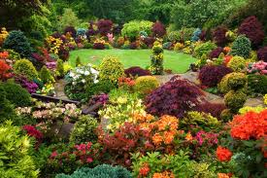
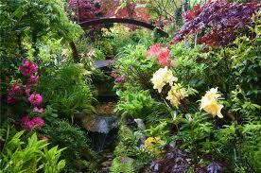
Англійський дизайн саду або пейзажний стиль імітує природний ландшафт. Рослини висаджуються ярусами в залежності від їх розмірів. Категорично забороняються прямі відрізки і геометричні форми. Усі лінії повинні бути плавні, а композиції — природні.

Slide 8
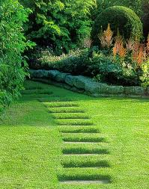
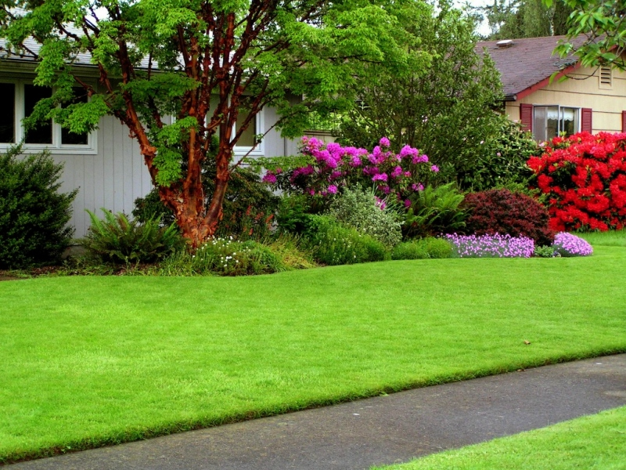
У такому саду кущі зберігають природні форми, а ось газон має бути ідеально підстрижений.

Slide 9
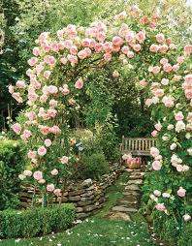
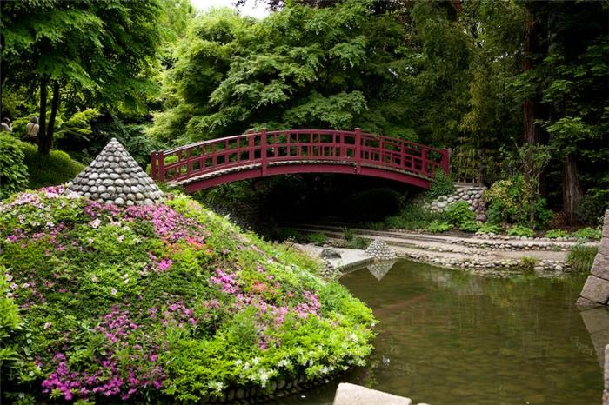
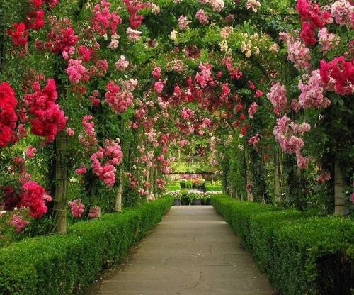
Береги водойм вільні від каменю, русла струмків змієподібно згинаються. Часто використовуються арки з виткими рослинами. Англійський сад хоч і виглядає дещо суворо, але це лише додає йому урочистості і респектабельності.

Slide 10
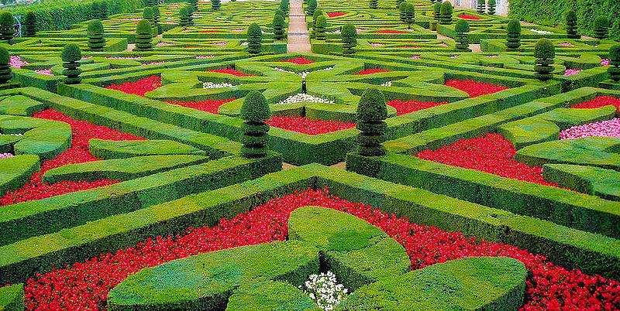
Фігурна стрижка кущів — це мистецтво створення скульптур, використовуючи підтяті дерева, кущі та напівкущів.

Slide 11
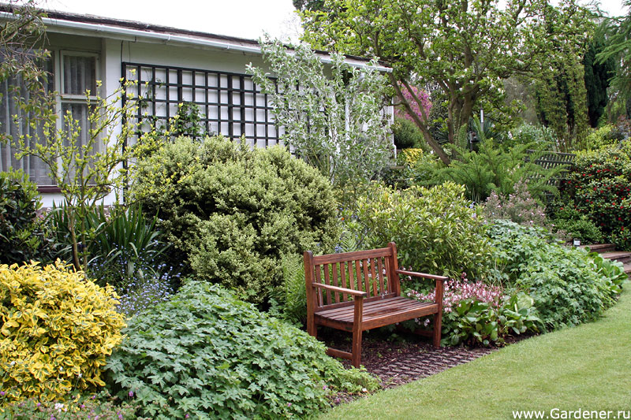
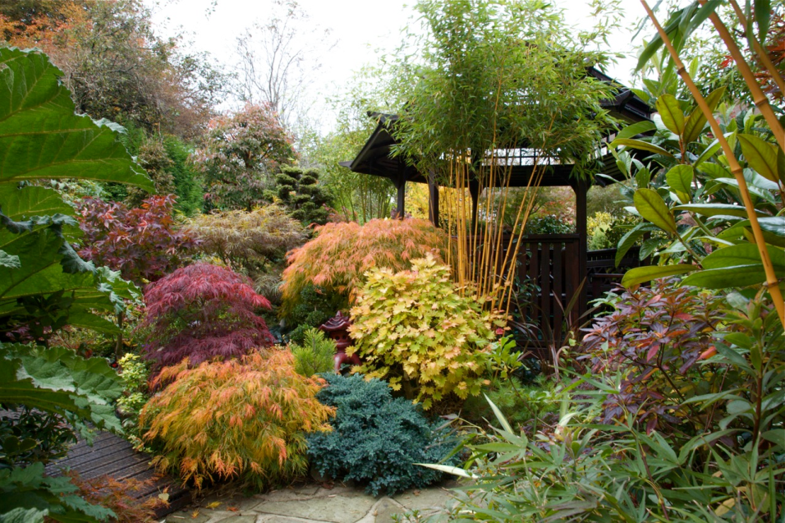
Незважаючи на слідування традиціям і тонке ставлення до історії та спадщини, англійці активно прагнуть привносити сучасні погляди в ландшафтне мистецтво. Отже, вони диктують ландшафтну моду.

Slide 12
Найкращі парки Англії

Slide 13
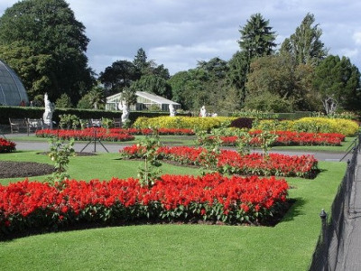
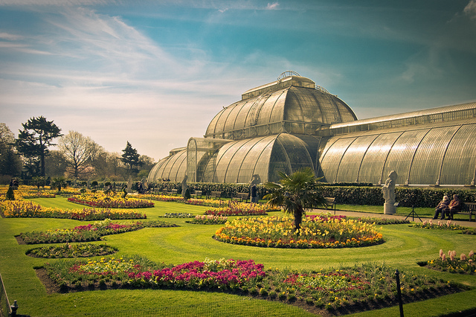
На першому місці в рейтингах - Королівський ботанічний сад Кью-Гарден. Його визнано найкрасивішим парком Лондона. Тут знаходиться найбільша колекція живих рослин. У січні в саду можна спостерігати цвітіння камелій.

Slide 14
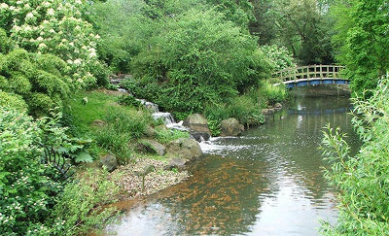
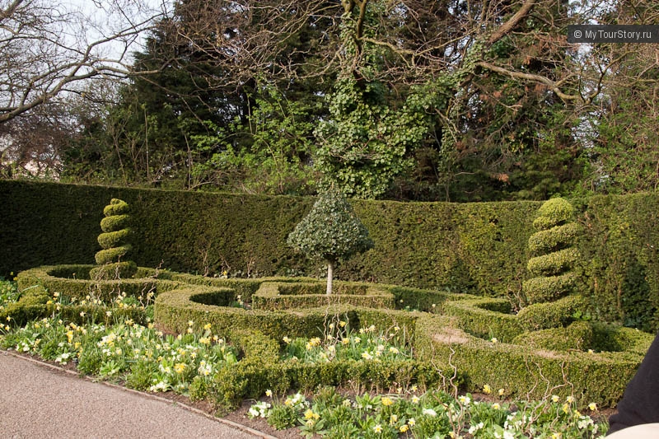
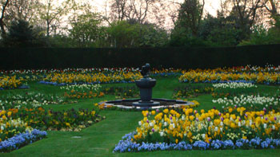
Наступний в рейтингах - Ріджент Парк. Це один із головних королівських парків Лондона. Тут же розташовується Лондонський зоопарк і приватна резиденція президента США. У парку можна орендувати поля під гольф і регбі.

Slide 15
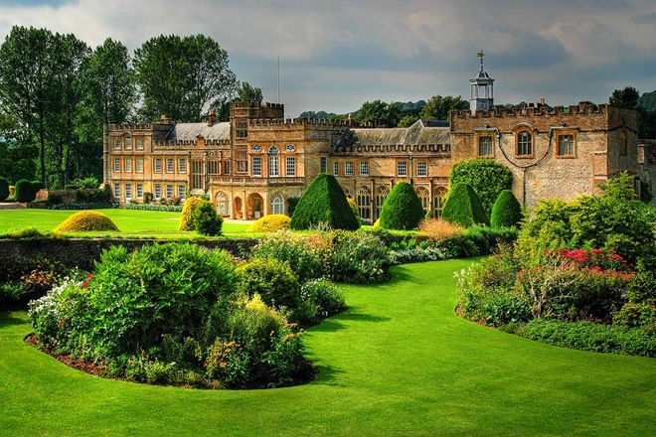
Стоурхед втілив у собі творчі дерзання художника Генрі Хору. Фантазія Хору перетворила одне із сірих місць, зробивши його парком світового значення. Тут дуже багато павільйонів, статуй, бутафорських будов на зразок копії Римського пантеону або Храму Сонця.

Slide 16
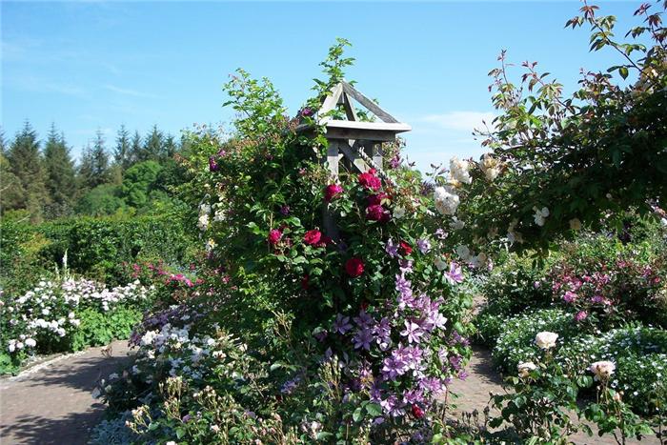
В Роузмурі є прекрасні розарії, де зібрано приблизно 2000 видів троянд. Сад, оточений лісами, розташований у Північному Девоні. Початок йому поклала власниця саду леді Енн Беррі, в 1959 році. Вона вивозила з різних країн сорти троянд і садила у себе в саду. Всі привезені їй зразки рослин описані в щоденниках.

Slide 17
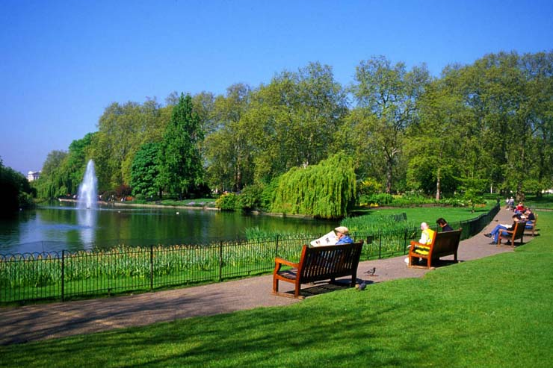
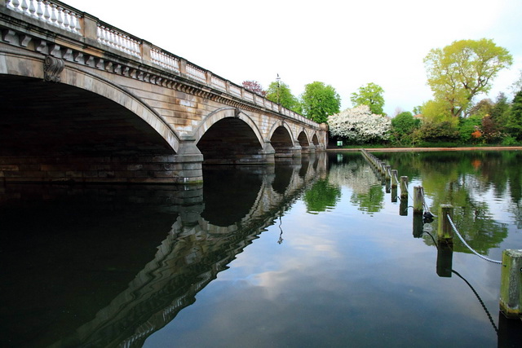
Гайд-парк з пов'язаними до нього Кенсингтонськім садами розташовується в самому центрі Лондона. Його назва стала символізувати місце, в якому сміливо можна виражат свої ідеї завдяки наявності куточка, де завжди виступають оратори і проповідники. Головна визначна пам'ятка парку - озеро.

Slide 18
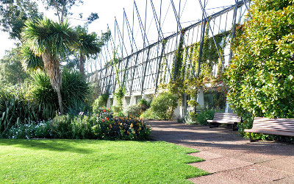
Королівський ботанічний сад Единбурга заснований ще в 17 столітті. Це найстаріший з садів Англії. Тут представлена ​​одна з найбільших колекцій рослин з п'яти кліматичних зон. Є навіть азіатський ландшафт. Китайська колекція займає 10% саду.

Slide 19
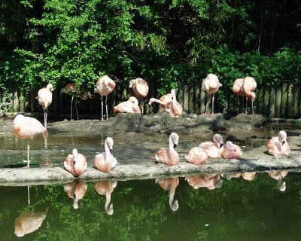
Парк дикої природи імені Джеральда Даррелла - це дивовижний куточок, де зібрані рідкісні і вимираючі види тварин. Для них створені всі умови. Тут є приголомшлива колекція приматів, земноводних і рептилій.

Slide 20
Дякую за увагу!

